Slide 1
§1.5 阶跃信号与冲激信号

Slide 2
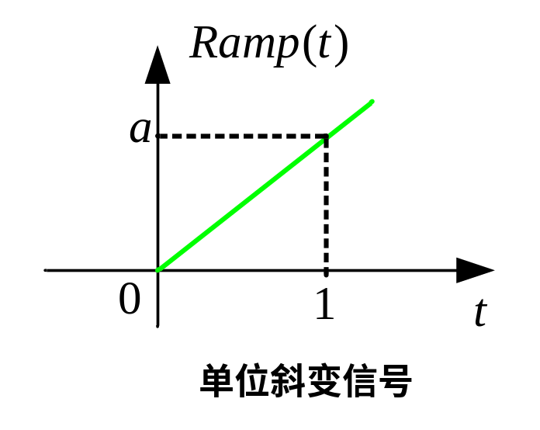
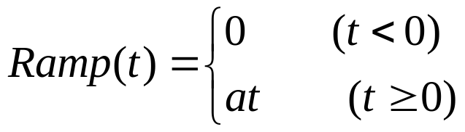
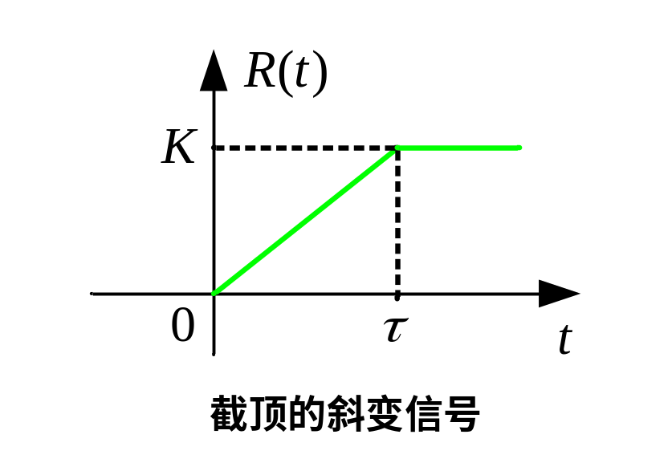
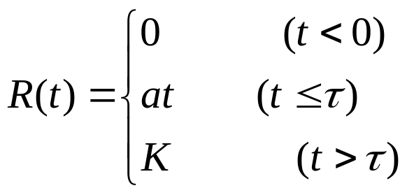
一．单位斜变信号
单位斜变信号的定义为
顶部截平的斜变信号

Slide 3
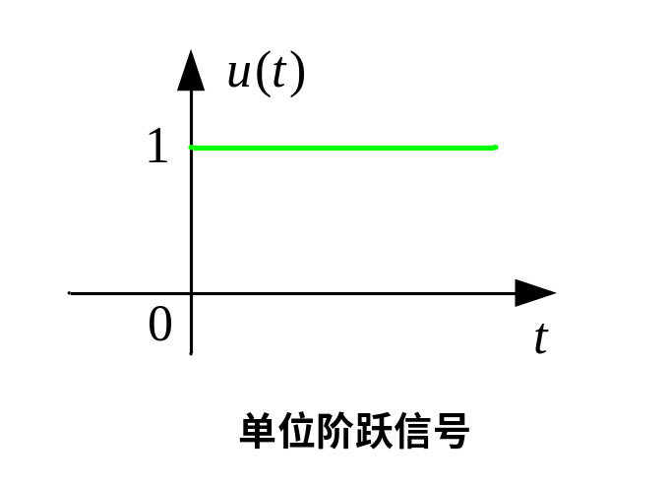
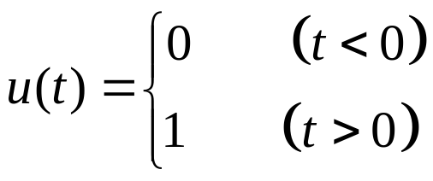
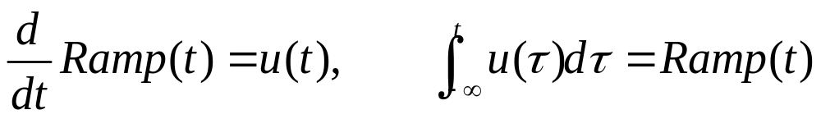
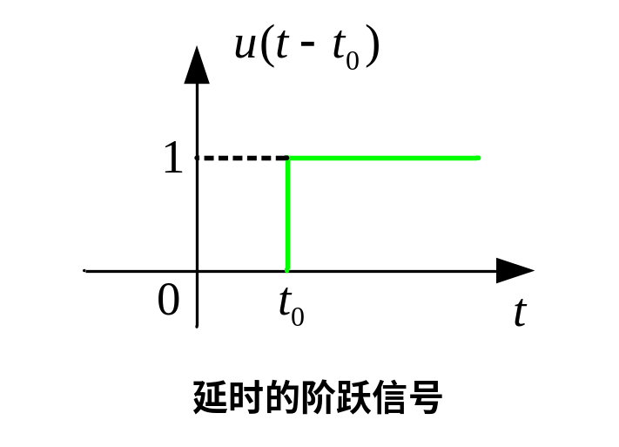
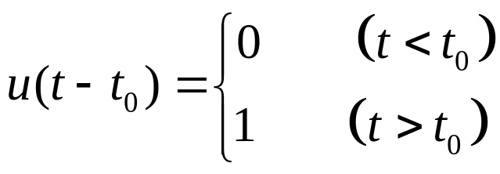
二．单位阶跃信号
单位阶跃信号的定义为
阶跃信号与斜变信号的关系
延时的单位阶跃信号

Slide 4
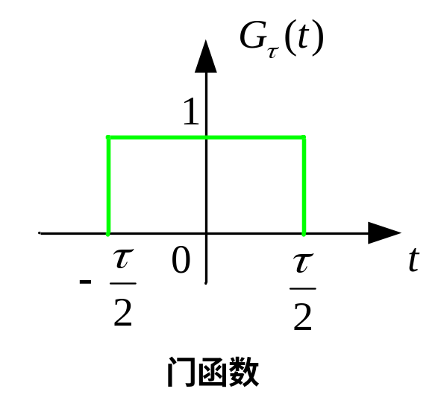
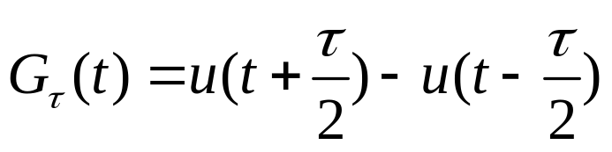
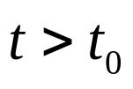
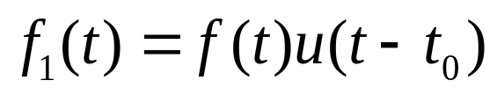
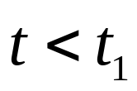


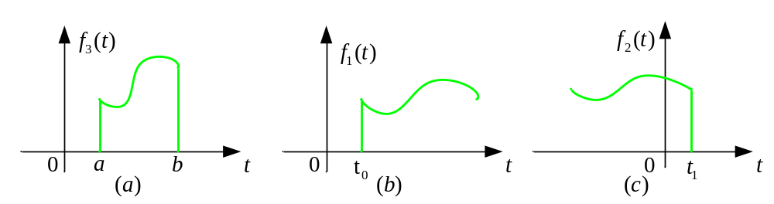
二.单位阶跃信号
门函数的定义
用单位阶跃函数来表达分段区间函数

Slide 5
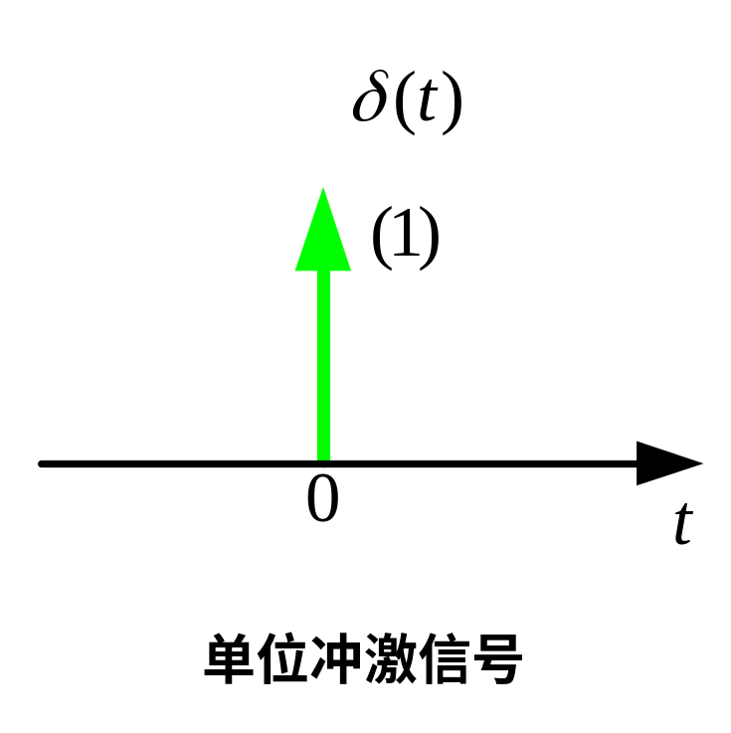
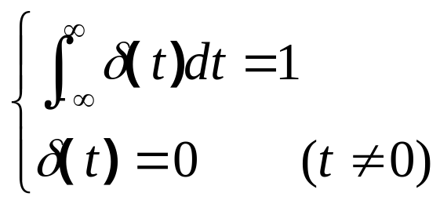


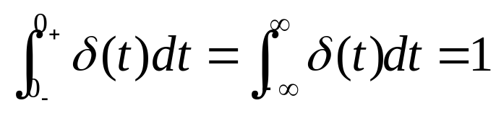
三．单位冲激信号
单位冲激信号的狄拉克(Dirac)定义
从下面三点来理解冲激信号
(1) 除了 之外取值处处为零；
(2) 在 处为无穷大；
(3) 在包含 出现的位置的任意区间范围内面积为 1。

Slide 6
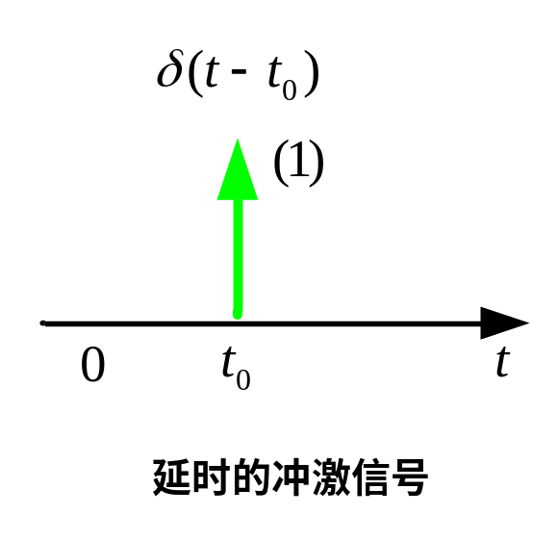
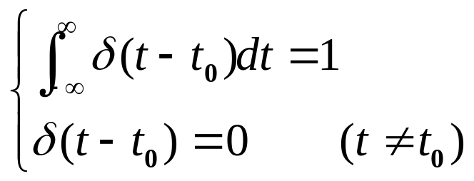
三．单位冲激信号
延时的单位冲激信号
冲激信号可以由满足下面条件的一些脉冲信号极限得到
脉冲信号是偶函数；
脉冲宽度逐渐变小，直至无穷小；
脉冲高度逐渐变大，直至无穷大；
脉冲面积一直保持为 1。

Slide 7
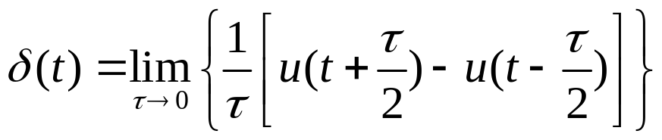
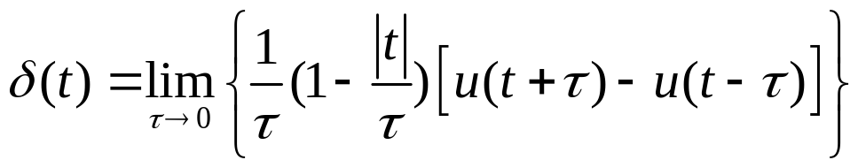
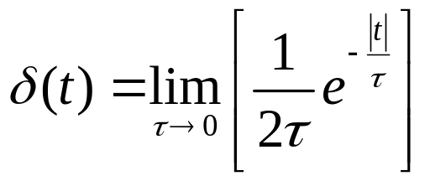
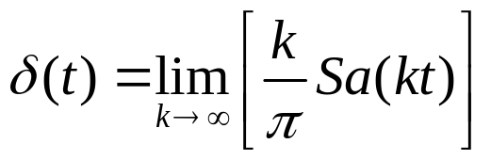
三．单位冲激信号
矩形脉冲的极限
三角形脉冲的极限
双边指数脉冲的极限
抽样函数的极限

Slide 8

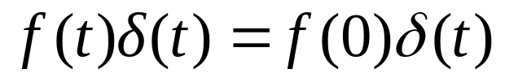
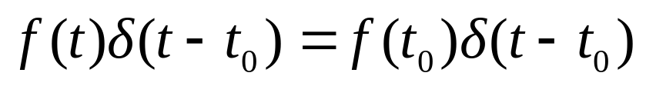
三．单位冲激信号
冲激信号的性质:
（1）冲激信号是偶函数
（2）筛选性质
引伸：

Slide 9
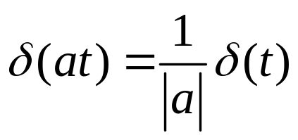
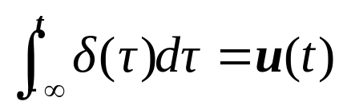
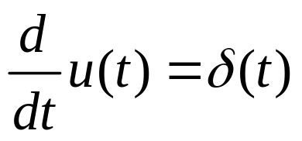
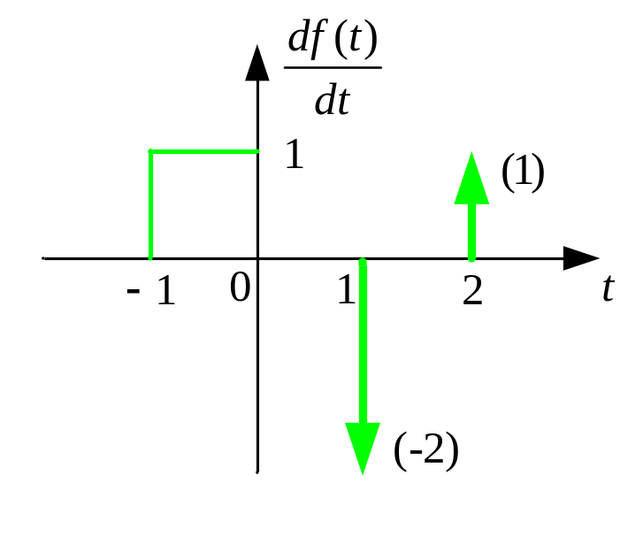
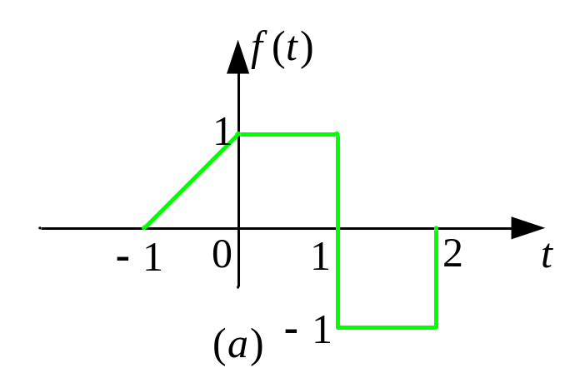
三．单位冲激信号
（3）尺度变换性质
（4）与阶跃信号的关系
函数不连续点处的求导：

Slide 10
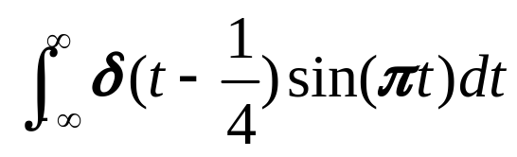
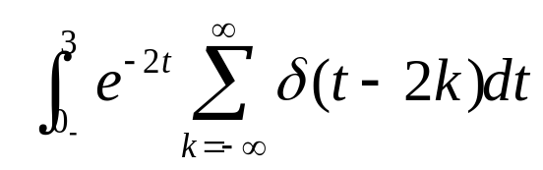
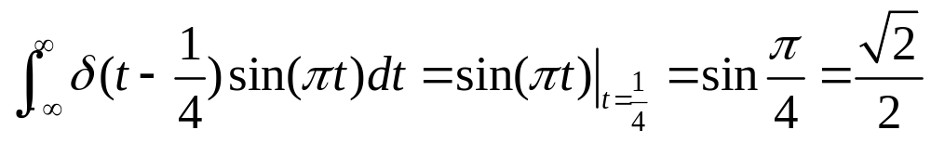
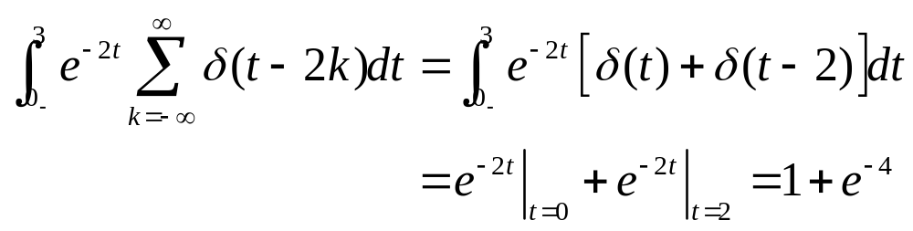
三．单位冲激信号
例：
利用冲激函数的性质求下列积分
(1) (2)
解：

Slide 11
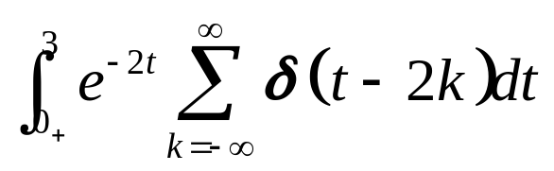
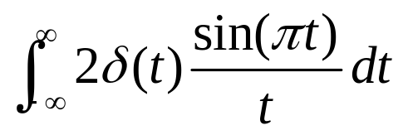
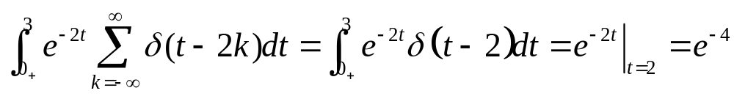
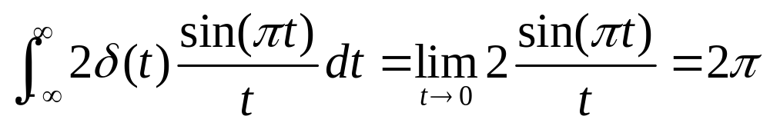
三．单位冲激信号
例：
利用冲激函数的性质求下列积分
(1) (2)
解：

Slide 12
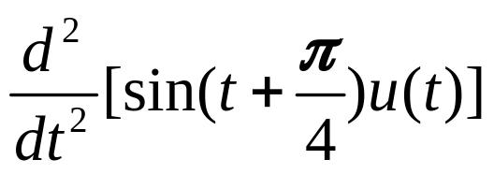
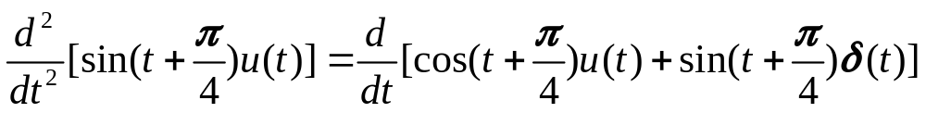
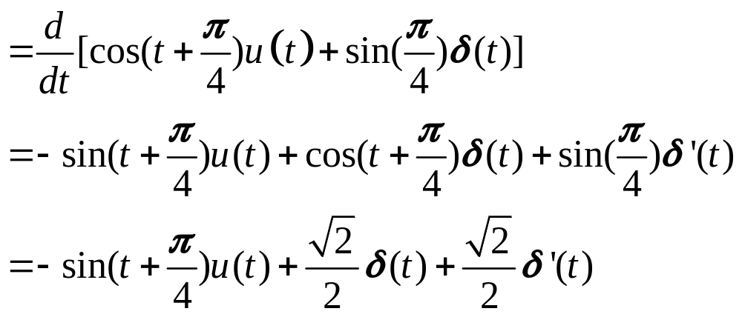
三．单位冲激信号
例：化简函数
解：

Slide 13
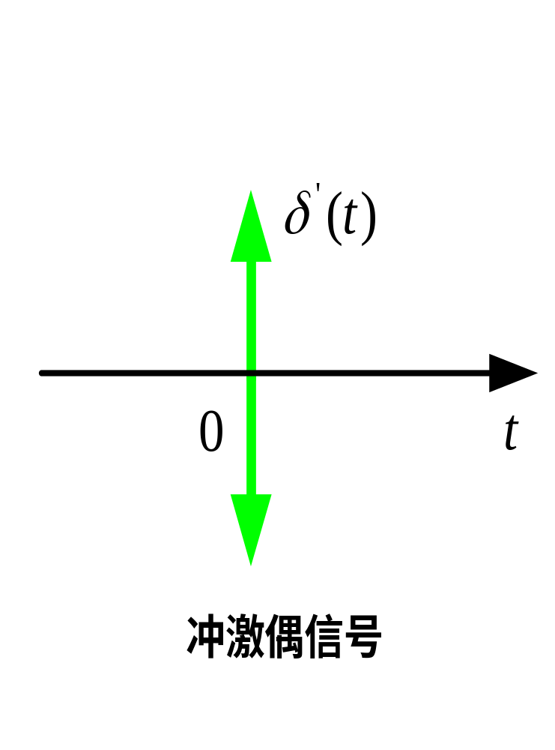

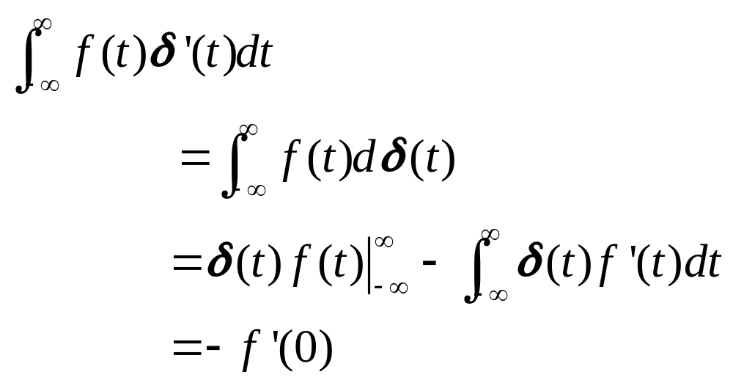
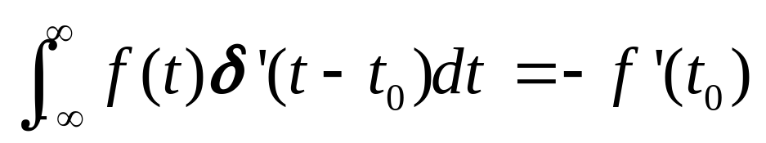
四．冲激偶信号
冲激信号导数 称为冲激偶信号

Slide 14

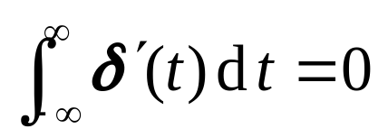
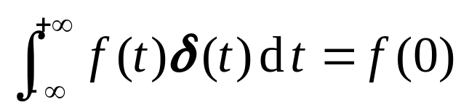
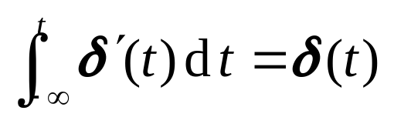

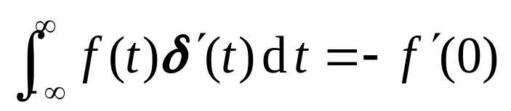
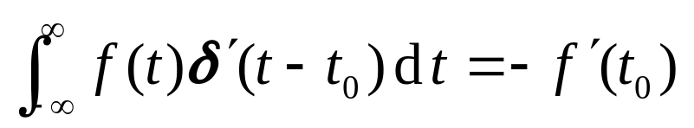





冲激函数的性质总结
（1）抽样性(筛选）
（5）冲激偶
（2）奇偶性
（3）比例性
（6）卷积性质
（4）微积分性质

Slide 15
作业 （18-04-04）
P24 1-2(2)(4)
P25 1-4(4)(5) (7)(8)

